Slide 1
操作系统课程设计
基于 MIT 6.S081 Fall 2021 xv6-riscv
的操作系统实验与实现
10/10 Labs · Official Grader 846/846
同济大学 · 计算机科学与技术学院
软件工程
祝宸旭 · 2451770
xv6
RISC-V
Notes:
[Sources]
- docs/final-report.md
- results/*/grade.txt

Slide 2
MAIN
全部 10 个实验完成，官方评分 846/846
10/10
846/846
Lab | Score | Lab | Score
util | 100 | thread | 60
syscall | 35 | net | 100
pgtbl | 46 | lock | 70
traps | 85 | fs | 100
cow | 110 | mmap | 140
独立 Lab 分支
官方 grader 总分
覆盖从用户程序到硬件接口的完整路径
• 用户程序 / System Call / Trap
• Sv39 / COW / mmap
• Thread / Lock / Network
• File System / 日志 / inode
2
Notes:
[Sources]
- README.md
- results/util/grade.txt ... results/mmap/grade.txt

Slide 3
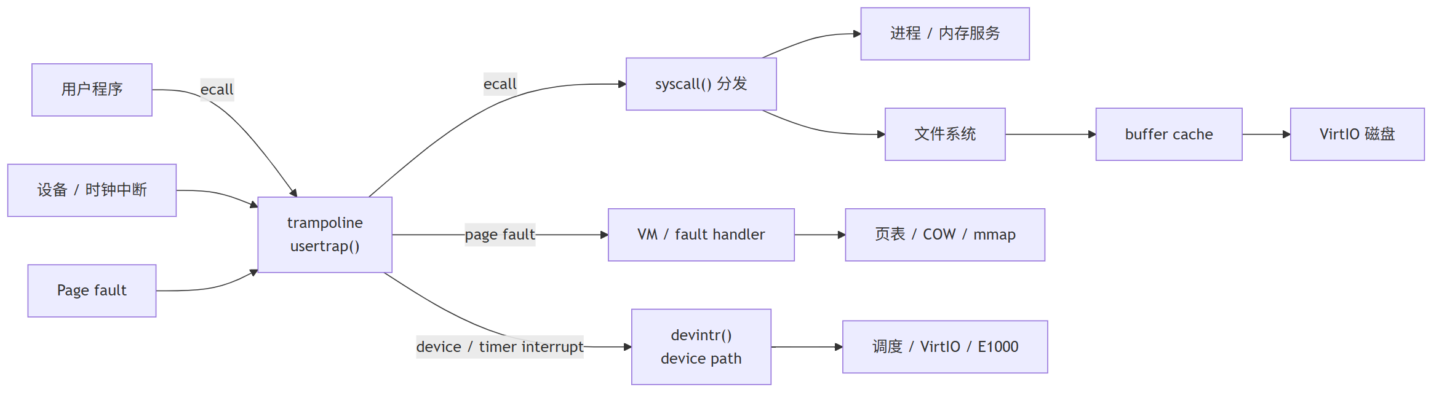
MAIN
Trap 边界把用户态请求分流到内核子系统
三个入口原因
• ecall → syscall()
• interrupt → devintr()
• page fault → VM handler
设备中断不经过 syscall()
3
Notes:
[Sources]
- docs/architecture.md
- figures/xv6-trap-routing.png
- kernel/trap.c

Slide 4
MAIN
一次系统调用跨越用户态、Trap 与页表边界
user stub
ecall
uservec
usertrap()
syscall()
sys_* handler
Sv39
Trapframe + Trampoline
• 三级页表，每级 9 位索引
• 4 KiB 页面
• PTE 定义 R/W/X/U/A 权限
• 保存完整用户寄存器
• 跨 satp 切换保持入口可执行
• scause 决定分流路径
4
Notes:
[Sources]
- docs/final-report.md §6–8
- kernel/trampoline.S
- kernel/trap.c
- kernel/syscall.c
- kernel/vm.c

Slide 5
MAIN
COW 让 fork 的复制成本延迟到真正写入
写入前：父子共享只读物理页
写入后：故障路径拆分映射
Parent PTE
R | COW
Parent PTE
R | COW
Old PA
ref = 1
Shared PA
ref = 2
Child PTE
R | COW
Child PTE
R | W
New PA
ref = 1
用户 store fault 与内核 copyout 都必须遵守同一拆分规则
5
Notes:
[Sources]
- docs/final-report.md §9
- kernel/vm.c:uvmcopy/cowalloc/copyout
- results/cow/grade.txt

Slide 6
MAIN
COW 的正确性依赖三条同时成立的不变量
uvmcopy()
共享 PA
PTE_COW
清除 PTE_W
reference count
映射成对计数
cowalloc()
单引用恢复 / 多引用复制
• 共享页不可直接写：父子 PTE 均移除 PTE_W
• 引用计数准确：每个映射增加，每次解除映射减少
• 所有写路径一致：usertrap() 与 copyout() 共同调用 cowalloc()
110/110
cow 官方评分
6
Notes:
[Sources]
- docs/final-report.md §9
- kernel/vm.c
- kernel/kalloc.c
- kernel/trap.c
- results/cow/grade.txt

Slide 7
MAIN
并发优化从状态归属出发，而不是机械增加锁
Multithreading
Locks
• thread_switch 保存 ra / sp / s0–s11
• hash table：每 bucket mutex
• barrier：mutex + cond + generation
• allocator：per-CPU freelist + steal
• bcache：13 buckets + eviction 慢路径
• 固定锁序维护唯一缓存副本
本次 bcache test-and-set：62,783 → 163（约下降 99.7%）
7
Notes:
[Sources]
- docs/final-report.md §10, §12
- results/thread/grade.txt
- results/lock/grade.txt

Slide 8
MAIN
双重间接块在不增大 inode 的前提下扩展大文件
11 direct
MAXFILE = 11 + 256 + 256² = 65,803 blocks
inode addrs[13]
1 single indirect
256 blocks
• bmap() 按需分配
• itrunc() 由叶到根释放
• symlink 最大跟随深度 10
1 double indirect
256 index blocks
256² data blocks
FS 100/100 · 现场只演示 symlinktest，完整 bigfile 证据见 results/fs/grade.txt
8
Notes:
[Sources]
- docs/final-report.md §13
- kernel/fs.c:bmap/itrunc
- kernel/sysfile.c:sys_symlink
- results/fs/grade.txt

Slide 9
MAIN
mmap 先登记 VMA，首次数据访问时才真正装页
用户虚拟地址空间
VMA 元数据
TRAMPOLINE / TRAPFRAME
• addr / length / prot / flags
• file 引用 + offset
• 每进程最多 16 个 VMA
• 地址从 TRAPFRAME 下方向下选择
VMA 2（未 fault，无 PTE）
VMA 1（已装页）
heap / stack / text
Lazy mapping 的收益
只为实际访问页面分配物理内存并执行文件 I/O
9
Notes:
[Sources]
- docs/final-report.md §14
- kernel/proc.h
- kernel/sysfile.c:sys_mmap
- kernel/proc.c:vma_fault

Slide 10
MAIN
VMA、fault、fork、munmap 与 exit 构成完整生命周期
mmap
登记 VMA
filedup
fault
kalloc
readi
mappages
access
PTE 权限
读 / 写
fork
复制 VMA
独立 fault
munmap
shared 回写
释放 PTE
exit / exec
unmap_all
fileclose
关键区分
140/140
VMA 已登记 ≠ PTE / 物理页已经存在
mmap 官方评分
10
Notes:
[Sources]
- docs/final-report.md §14
- kernel/proc.c:vma_fault/vma_unmap/vma_unmap_all
- kernel/exec.c
- results/mmap/grade.txt

Slide 11
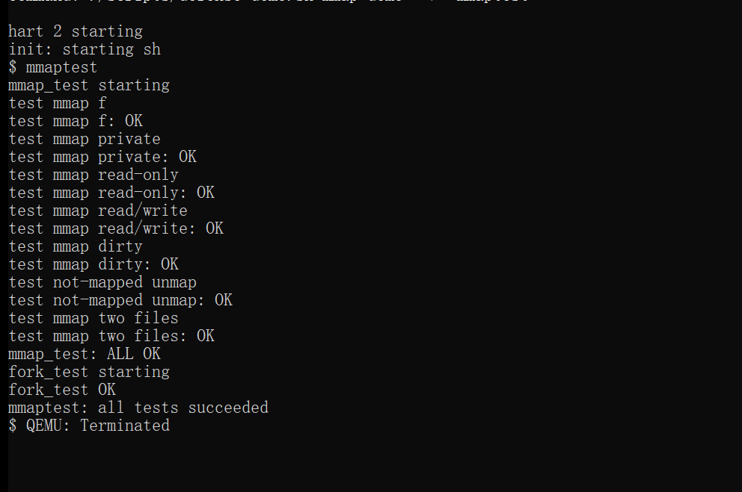
MAIN
现场 Demo 聚焦 mmap，结论回到资源生命周期
首选命令
$ ./scripts/defense-demo.sh mmap demo
$ mmaptest
• 结果：mmaptest: all tests succeeded
• 备用：cow demo → cowtest
10 Labs · 846/846 · COW + mmap
11
Notes:
[Sources]
- scripts/defense-demo.sh
- docs/defense.md
- results/mmap/grade.txt
- screenshots/mmaptest-success.png (real terminal capture)

Slide 12
BACKUP
Network Driver：DMA descriptor ring 的所有权交接
TX ring
TDT + DD
• DD 位决定 buffer 所有权
• 调用 net_rx() 前释放设备锁
• memory barrier 保证描述符可见
CPU / driver
E1000
DMA
RX ring
RDT + DD
不做现场交互 Demo：nettests 依赖 host-side make server
证据：results/net/grade.txt + packets.pcap
12
Notes:
[Sources]
- kernel/e1000.c
- results/net/grade.txt
- packets.pcap
- docs/defense.md

Slide 13
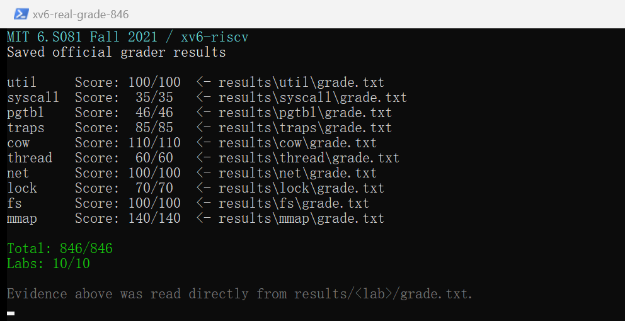
BACKUP
完整成绩与验证证据
13
Notes:
[Sources]
- results/util/grade.txt ... results/mmap/grade.txt
- screenshots/grade-846.png (real terminal capture)
- docs/final-report.md §15

Slide 14
BACKUP
详细源码与测试定位
Topic | Branch | Source entry | Test / evidence
System Call | syscall | kernel/syscall.c | syscall demo
Page Table | pgtbl | kernel/vm.c | pgtbl demo
Trap | traps | kernel/trap.c | traps demo
COW | cow | uvmcopy / cowalloc / copyout | cowtest / grade.txt
Thread / Lock | thread / lock | uthread_switch.S / kalloc.c / bio.c | saved grade evidence
File System | fs | bmap / itrunc / sys_symlink | symlinktest only
mmap | mmap | sys_mmap / vma_fault / vma_unmap_all | mmap demo
完整答辩索引：docs/defense.md · 主现场 Demo：mmap · FS 仅 symlinktest · Net 使用保存证据
14
Notes:
[Sources]
- docs/defense.md
- scripts/defense-demo.sh
- results/*/grade.txt

